Slide 1
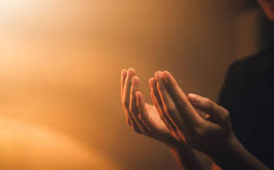
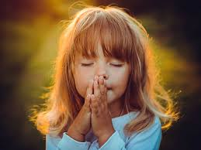
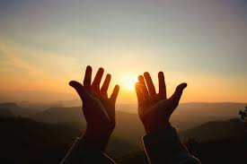
Молитва. Сила молитвы
04.10.2025. урок 1

Slide 2
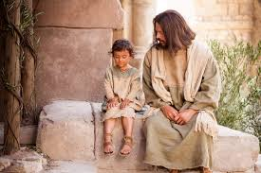

Что такое молитва?
Это разговор с Богом
Главное – искренность
Разговор с особенным другом – Который всегда слышит и пониает (Псалом 33:18)
Матфея 6:6

Slide 3
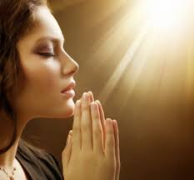
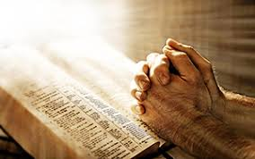
В чем сила молитвы?
Соединяет с Богом
Дарует внутреннюю силу
Приносит ответы и чудеса
Очищает сердце
Защищает
Объединяет
Влияет на других

Slide 4
Виды молитвы
Просьба: когда просим у Бога помощи
Благодарность: замечаем хорошие вещи и благодарим
Покаяние: признаем ошибки и просим прощения
Хвала и поклонение: прославляем Бога в молитве
Филиппийцам 4:6

Slide 5
Поведение во время молитвы
Если мы реально понимаем Кто Такой Бог, то мы никогда не будем смеяться/разговаривать и тд…
Самые большие победы человек получает стоя на коленях
Не «шаблонные слова» а искренность
Быть благодарным

Slide 6
Итог
Бог отвечает всегда!
Молитва – это не просто слова, а сила, которая меняет сердце и жизнь.
З/С: Много может усиленная молитва праведного (Иакова 5:16)

